Slide 1
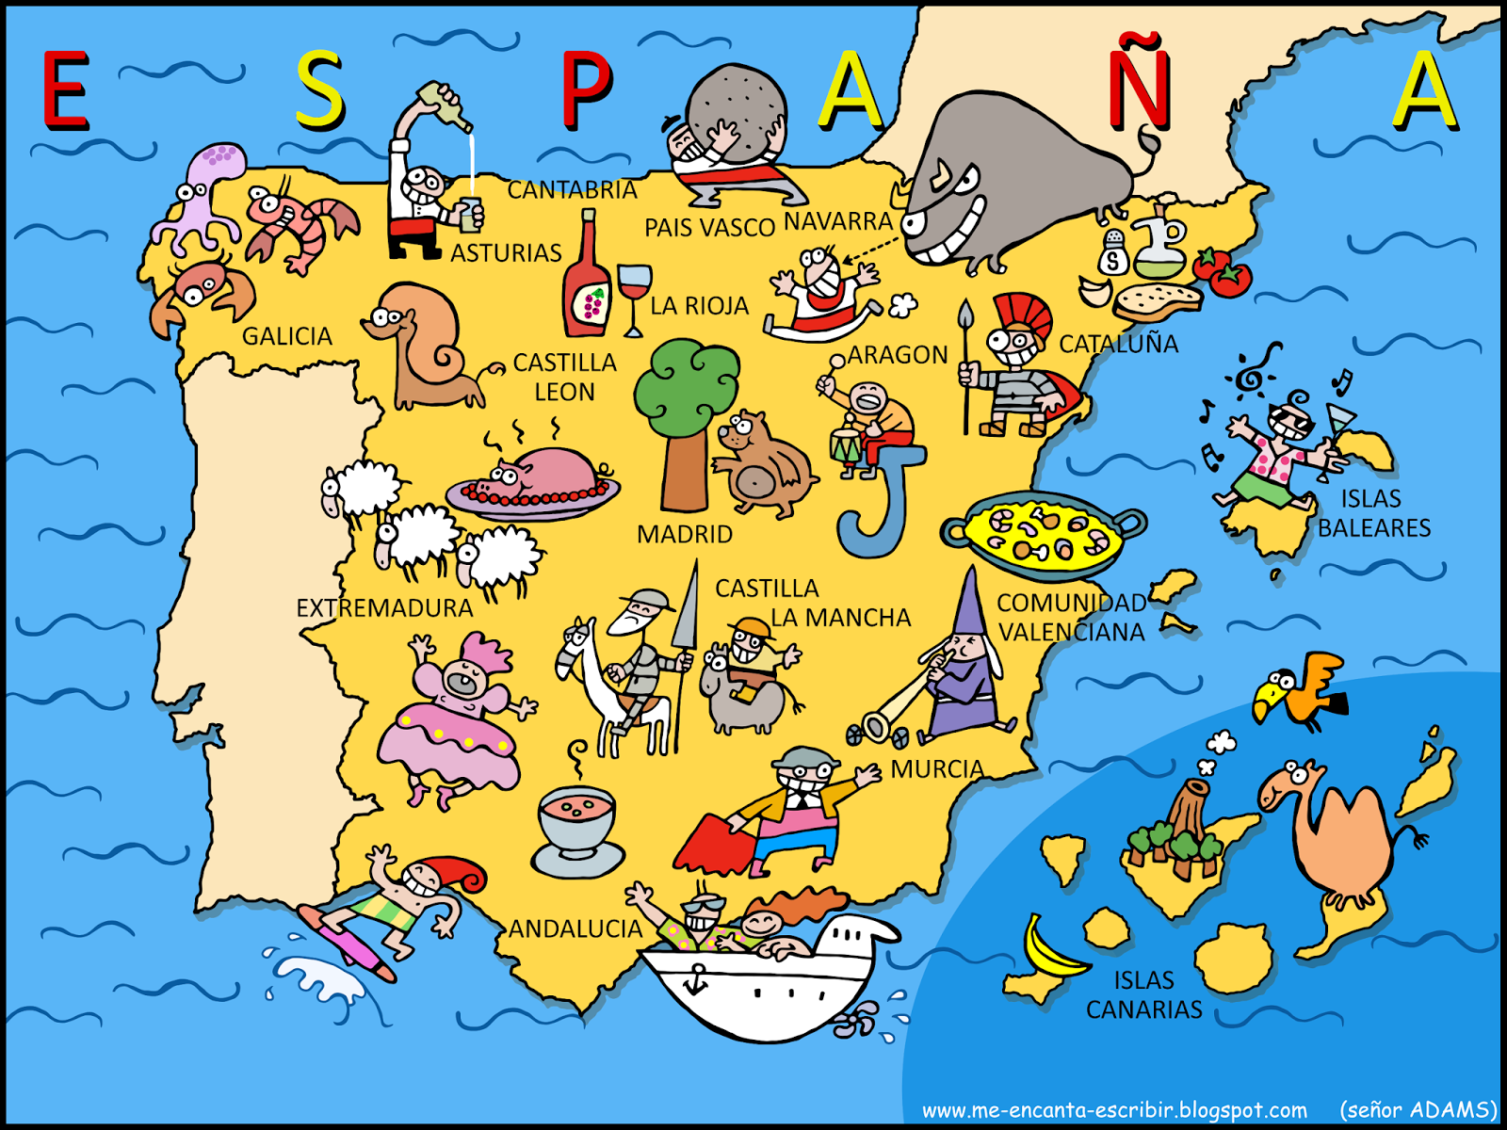

Slide 2
一、二节
语言
语音、词汇、常用句型、
具体语境会用到的表达方式
课程安排
三、四节
文化
西班牙概况、饮食、节日、大学、
品牌、斗牛、红酒、建筑等

Slide 3
选择巴布洛·聂鲁达《二十首情诗与绝望的歌》中的一首，用西班牙语朗读，录制成视频。视频无技术要求，但要讲武德，抵制音配像、找替身等行为，发现可疑作业教师会视频连线请同学当场朗读。
提交截止日期：7月31日24:00
视频文件命名方式：学号（空格）姓名（空格）作业一
如：2100066999 王小二 作业一
读一首情诗（40分）
独立做一道西班牙菜，烹饪过程录制为视频，视频无技术要求。
提交截止日期：7月27日24:00
视频文件命名方式：学号（空格）姓名（空格）作业二
如：2100066999 王小二 作业二
独立或以不超过4人的小组形式完成一篇推文，推文主题与西班牙文化相关，推文中要标明各人分工。
提交截止日期：7月27日24:00
建议尽快完成推文，以便尽早发布
总分
做一道西餐
或 （20分）
发一份推送
结合自己的学科背景、专业方向，独立撰写与西班牙相关的研究报告或学术论文。字数不限，word、pdf等格式均可，中文撰写
提交截止日期：7月24日24:00
文件命名方式：学号（空格）姓名（空格）作业三
如：2100066999 王小二 作业三
写一篇论文（40分）
校园网提交成绩截止时间：8月7日
教师预计录入成绩的时间：8月5日
校外学生成绩单寄送时间：学校教务部于9月下旬至10月中旬发送电子成绩单

Slide 4
作业一“读一首情诗”材料：Pablo Neruda《二十首情诗和一首绝望的歌》
西班牙语语音：https://coursehome.zhihuishu.com/courseHome/1000061360#teachTeam
澎湃网：《聂鲁达：二十首情诗和一首绝望的歌》（Pablo Neruda简介及诗歌中文译文）
链接：https://m.thepaper.cn/baijiahao_7482309
北大网盘（资料可下载）
《二十首情诗和一首绝望的歌》（PDF，西班牙语版）
链接：https://disk.pku.edu.cn:443/link/11CE7E18BD3F3D8BA4492329DE8F3DE0
二十首情诗和一首绝望的歌（视频，西班牙人朗读版）
链接：https://disk.pku.edu.cn:443/link/DB9172861F8C951FC69458CC230978D9
二十首情诗和一首绝望的歌（视频，Pablo Neruda朗读版）
链接：https://disk.pku.edu.cn:443/link/092CBF05D91BFA8F041D008074891F47
《二十首情诗和一首绝望的歌》（PDF，中英对照，版本一）
链接：https://disk.pku.edu.cn:443/link/ECD4A417903FDC23043E8E53DCE83BAB
《二十首情诗和一首绝望的歌》（PDF，中英对照，版本二）
链接：https://disk.pku.edu.cn:443/link/7B1D2CCB42E2FDC1B281688710329697

Slide 5
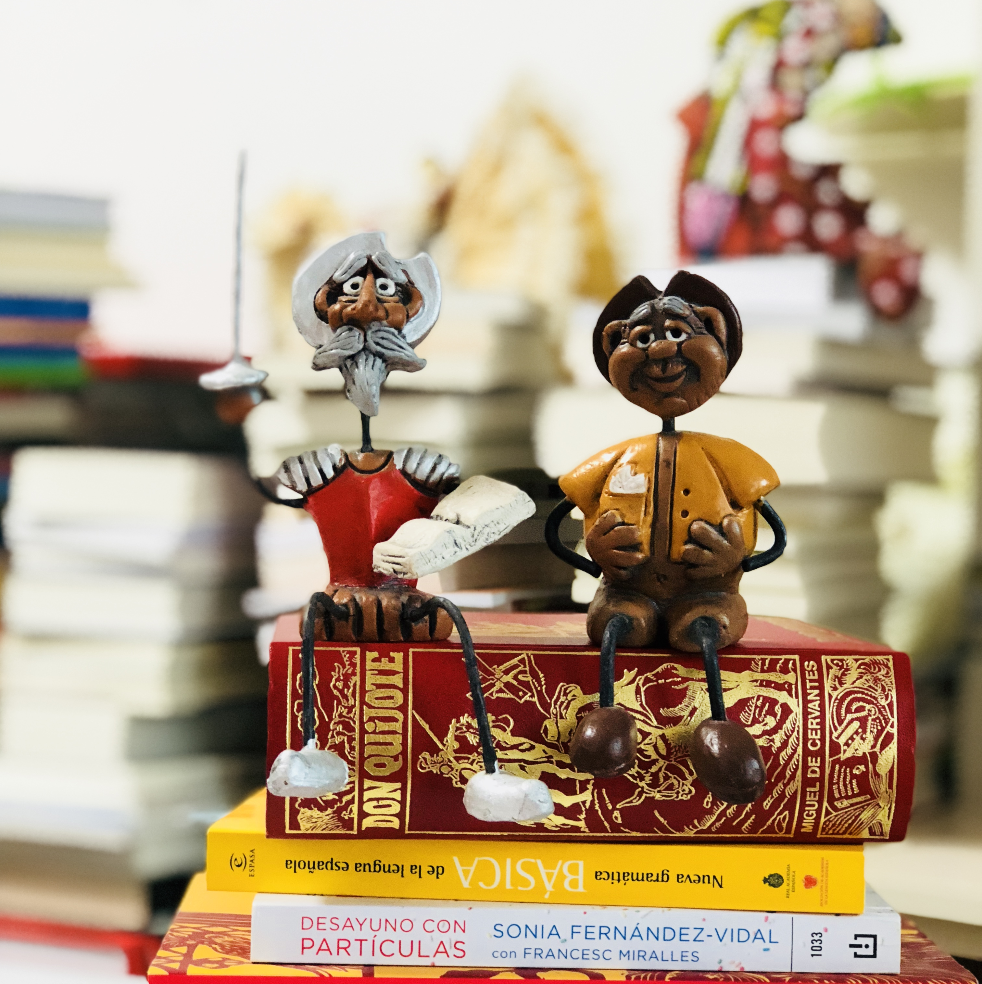
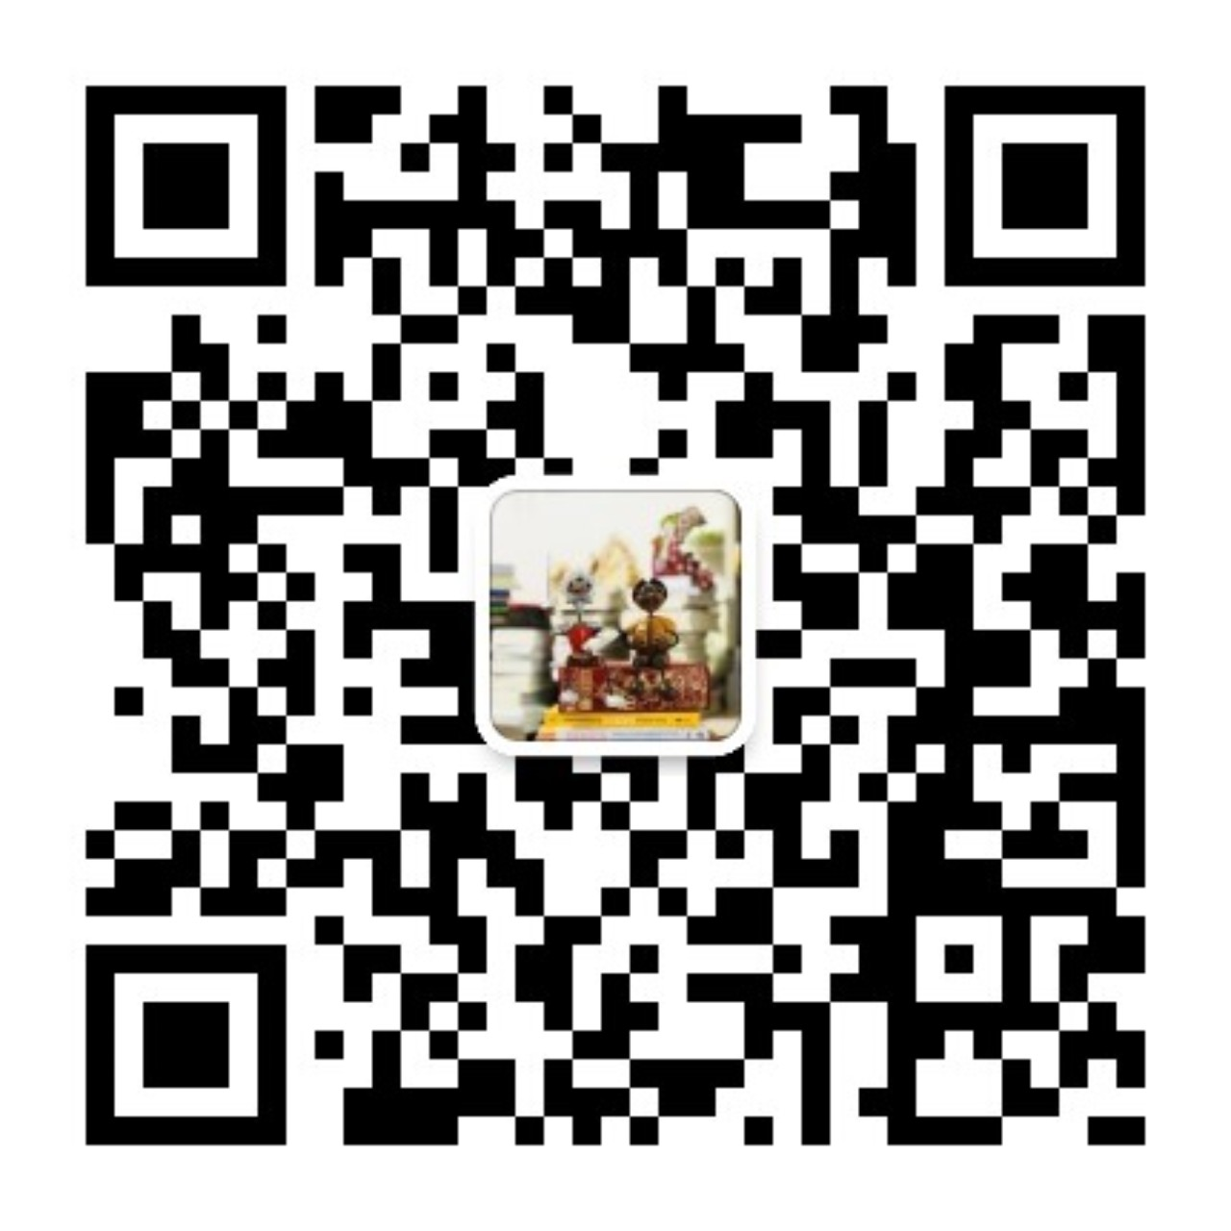
作业二“做一道西餐”或“发一份推送”材料
【小米私厨】 https://b23.tv/IesK3tq
公众号：
村西头的老板鸭

